Slide 1
Отчет о реализации мероприятия Программы:
Открытие студенческого
корпоративного
пространства
«Университетский
дворик»
Программа развития
деятельности студенческих
объединений на 2016 год
«Международное
молодежное
сотрудничество –
приоритет деятельности
студенческих
объединений Алтайского
государственного
университета»
Руководитель мероприятия: Светлана Привалова
Куратор мероприятия: Антон Анатольевич Целевич

Slide 2
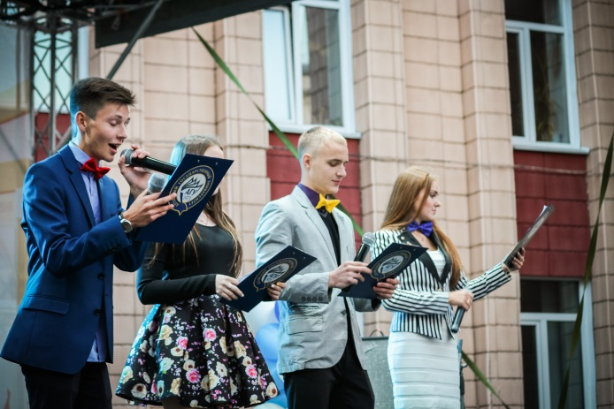
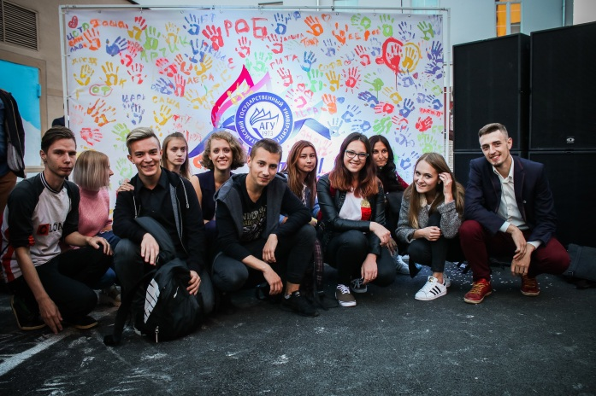
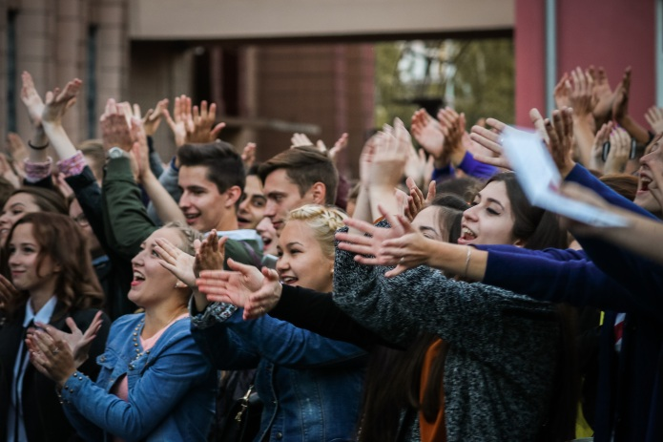
01 сентября 2016 года на ограниченной корпусами университета территории
прошло открытие студенческого корпоративного пространства
«Университетский дворик»
Событие было приурочено к одному из главных студенческих культурно-массовых мероприятий – Торжественной линейке «День знаний» и собрало на новой университетской площадке более 2,5 тысяч первокурсников!

Slide 3
Идея создания во внутреннем дворе административного и учебных корпусов университета молодежного корпоративного пространства, предназначенного для проведения массовых студенческих мероприятий, отдыха и общения обучающихся прорабатывалась в университете уже несколько лет
Успешно прошел конкурс проектов и идей благоустройства «Университетского дворика». В нем приняли участие не только студенты, но выпускники и преподаватели университета.
К разработке идеи активно подключились биологический и географический факультеты университета. В прошлом году территорию очистили, провели анализ технической документации зданий и прилегающих территорий, исследовали покрытия, состояние фундаментов, фасадов зданий. В этом году воплощение идеи вышло на стадию практической реализации. Был разработан поэтапный проект реконструкции. Произведена укладка асфальтового покрытия. Приобретен переносной сценический комплекс

Slide 4
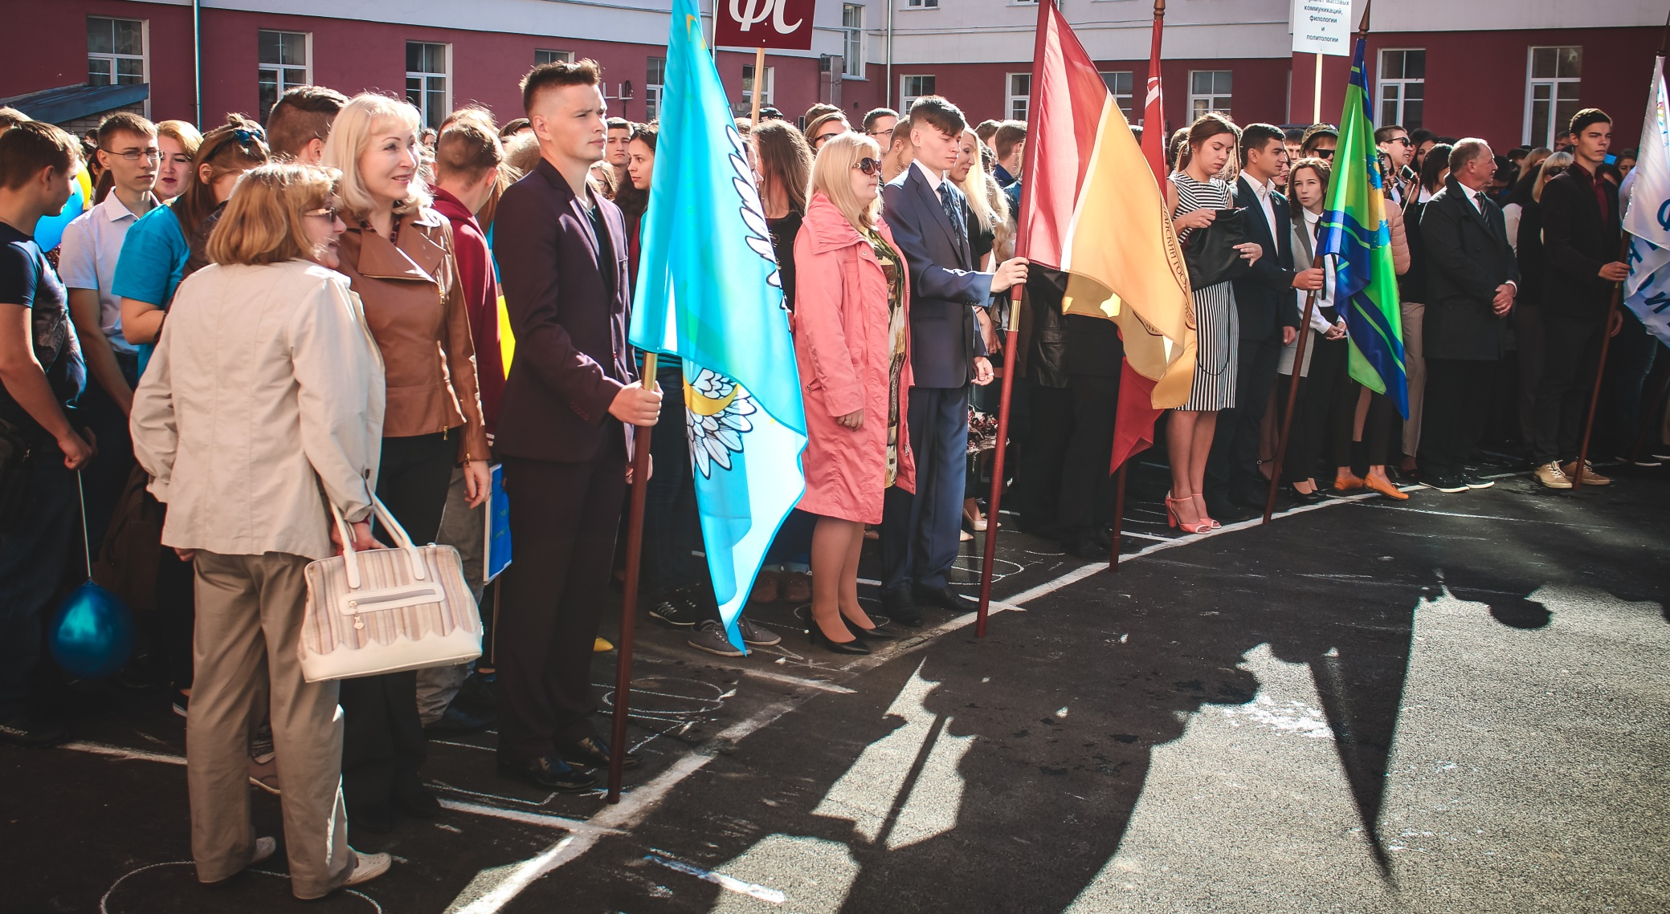
Открытие состоялось 01 сентября 2016 года. После презентации площадку начали активно использовать для проведения студенческих культурно-массовых мероприятий. За осенний период в «Университетском дворике» были проведены «Посвящение в студенты АГУ», «Закрытие третьего трудового семестра студенческих отрядов», «Осеннее рАГУ»

Slide 5
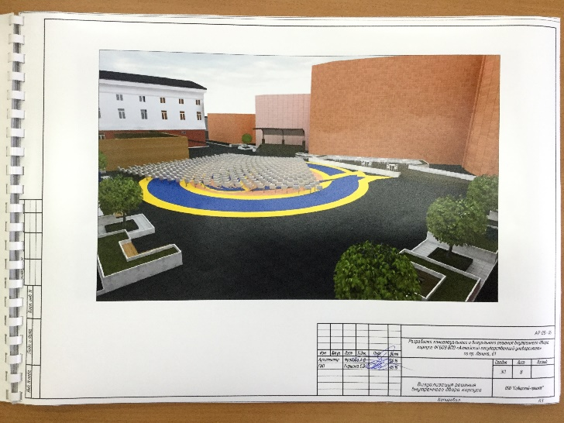
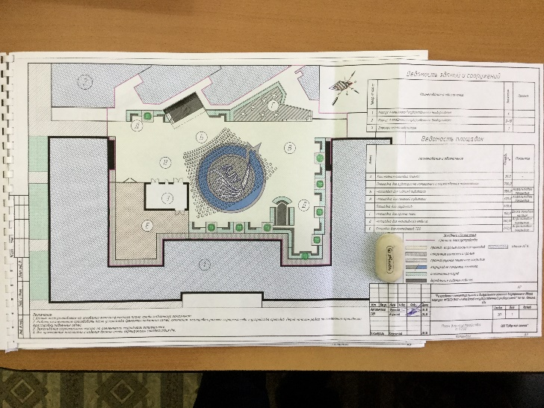
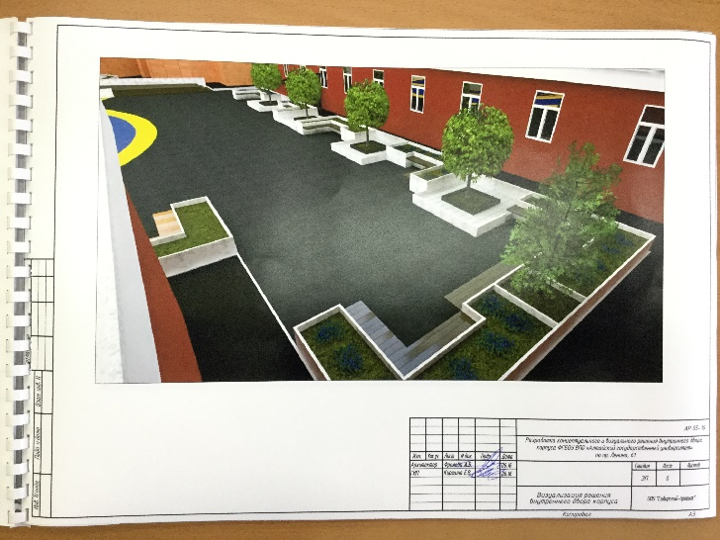
Обустройство корпоративного пространства в следующем году предполагает
установку малых архитектурных форм (лавочки, урны, кадки для растений, центральная смысловая композиция), установку звукового, светового, мультимедиа оборудования сценического комплекса, озеленение. На площадке предполагается проведение массовых молодежных мероприятий с конца апреля до начала октября

Slide 6
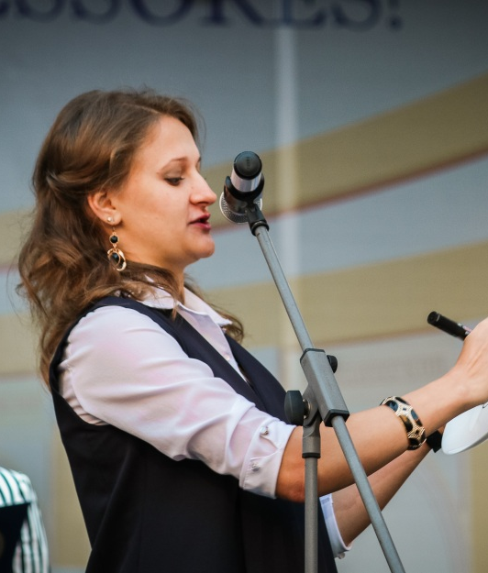
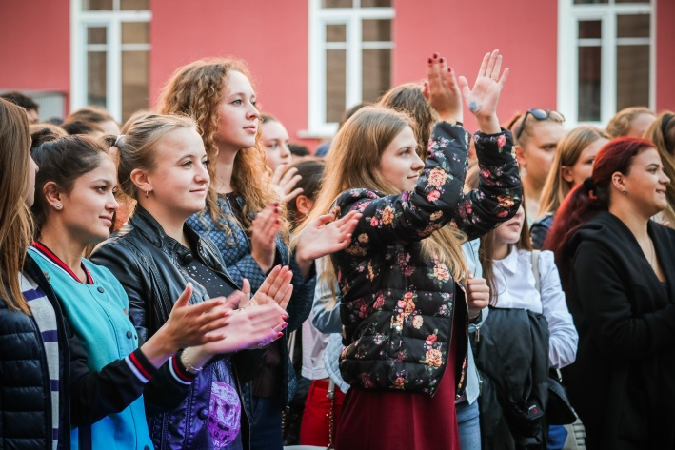
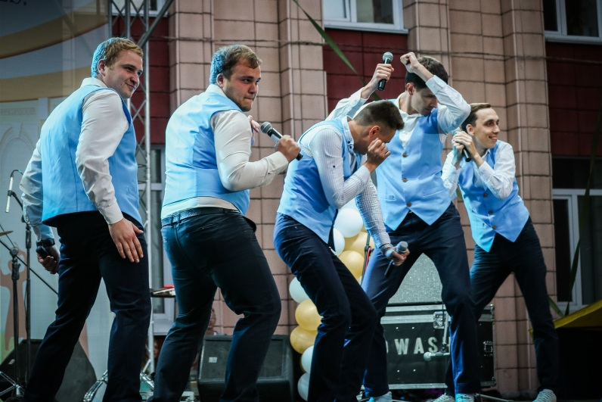
Реализация проекта стимулирует
в университете развитие
корпоративной культуры
Проведение молодежных мероприятий
в формате Open-Air привлекает обучающихся в вуз во внеучебное время, создает условия для культурного времяпрепровождения
Открытие новой площадки
для проведения массовых
мероприятий разгрузило
концертные залы университета
Создание зелёной зоны отдыха
и общения на следующем этапе реконструкции даст возможность психологической разгрузки сотрудникам, преподавателям и обучающимся университета во время работы,
обучения и, особенно, сессий

